Slide 1
RELAZIONE OPERAZIONI SOCIETARIE
Brescia – 25 maggio 2022

Slide 2
CONTENUTI
1
Aggregazione
delle gestioni della
Valle Camonica e della
Valle Trompia
Partecipazione nell’hub di imprese CSMT
3
Crowdlending
2

Slide 3
CONTENUTI
Nel presente documento sono illustrati gli sviluppi societari legati a:
1
Aggregazione delle gestioni della
Valle Camonica e della
Valle Trompia
Partecipazione nell’hub di imprese CSMT
3
Crowdlending
2

Slide 4
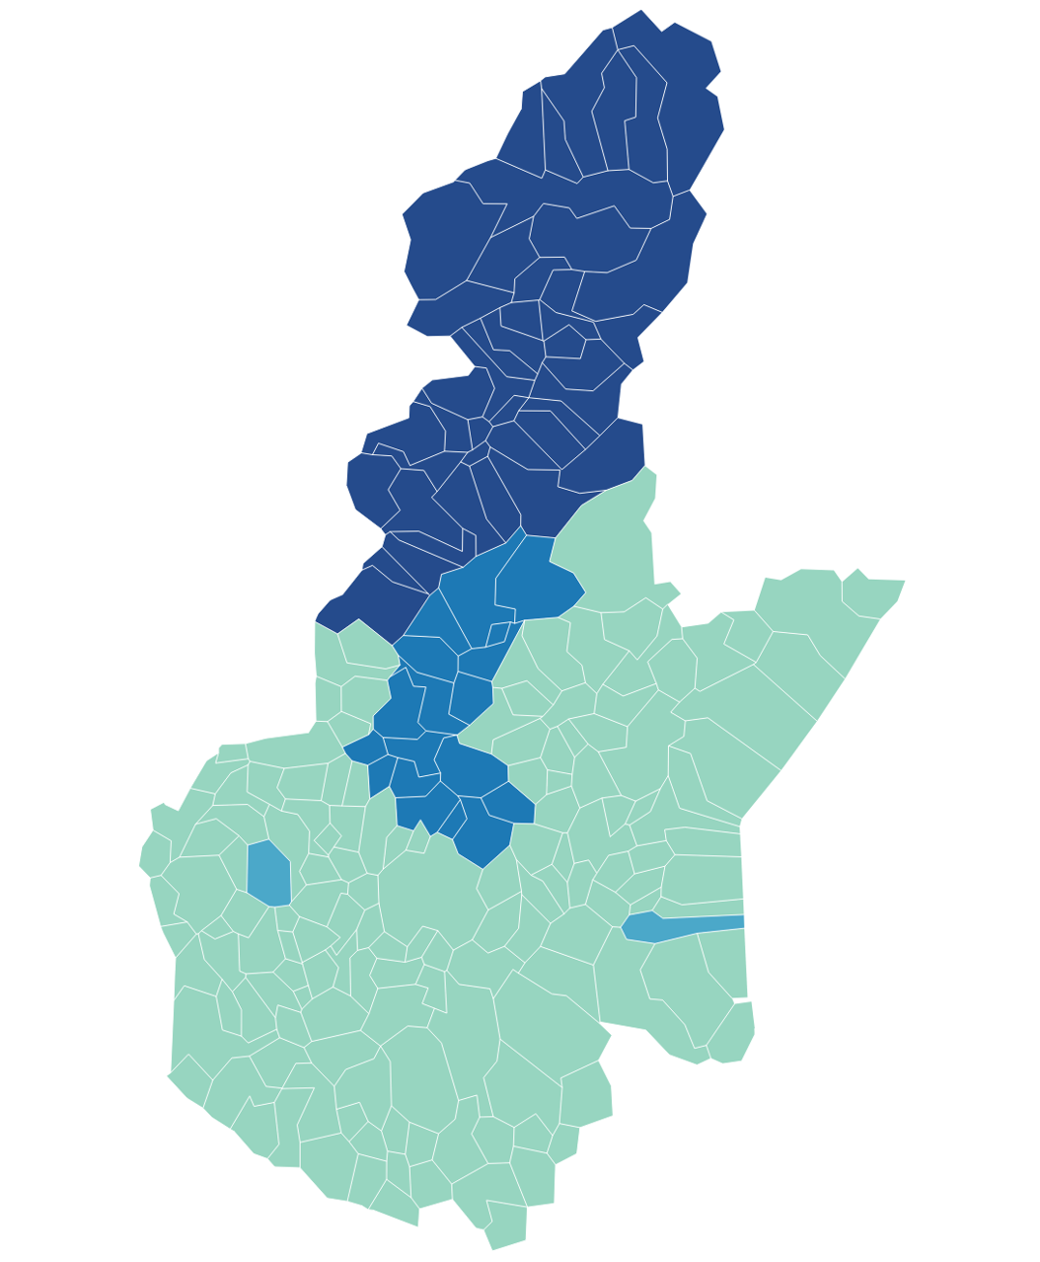
Contesto Geografico
Highlights della provincia di Brescia:
Superficie 4.784 km2 di cui: 55% montagna, 16% collina, 30% pianura.
Distanza tra limite più basso (Fiesse) e più alto Monte Gavia: 123 km
Popolazione residente 1.255.469
Relativamente alle aree della Valle Camonica e della Valle Trompia si evidenzia:
Entrambe rappresentano aree montane a bassa densità abitativa;
Gli spostamenti tra i diversi comuni della propria area comportano tempistiche elevate;
La consistenza impiantistica si basa su una molteplicità di prelievi da sorgente e conseguenti adduzioni.
Si evidenzia pertanto l’opportunità di avere 2 società operative sul territorio dedicate alla manutenzione e gestione operativa degli impianti e infrastrutture del servizio idrico integrato nelle aree in questione, al fine di raggiungere l’autonomia gestionale nel contesto di riferimento, consentendo di:
  minimizzare i tempi di intervento in emergenza;
  minimizzare gli spostamenti;
  massimizzare la conoscenza del territorio;
  ottimizzare l’efficacia dell’azione gestionale.
Valle Camonica
98.000 ab
Valle Trompia
110.000 ab
Sede AB di Rovato
Sede AB di Padenghe

Slide 5

Organizzazione Societaria
Il modello organizzativo tra le società prevederà una suddivisione precisa delle competenze tra il Gestore del servizio (AB) e le società operative.
Investimenti
Costi ambientali (es: EE- Fanghi)
Servizi di staff:
  contabilità e finanza, acquisti;
  Ict;
  Legale;
  Bollettazione e Sportello utenti.
Società operative
Attività di manutenzione ordinaria e straordinaria;
Attività di pronto intervento;
Attività collegate all’utenza:
  Attivazioni/disattivazioni;
  Verifiche.
A regime (aggregati tutti i Comuni) il volume d’affari stimato sarà pari a:
Voce | Valle Camonica | Valle Trompia
Volume d’affari (Mln di €) | 2,7 | 5,7

Slide 6

Organizzazione Societaria
A livello di organizzazione societaria si possono prevedere 2 modelli:
  I comuni montani o una società pubblica del territorio è socio di Acque Bresciane
  I comuni montani o una società pubblica del territorio partecipano alle società operative di riferimento
MODELLO A
MODELLO B
Soci di AB
Valle Camonica
Valle Trompia
Soci di AB
Valle Camonica
Valle Trompia
Società operativa di Valle Camonica
Società operativa di Valle Trompia
Società operativa di Valle Camonica
Società operativa di Valle Trompia

Slide 7
Procedura di costituzione delle società
La costituzione di società controllate da parte di AB richiede alcuni passaggi di fonte normativa (D.lgs. 175/2016 «TUSP») e quindi di natura societaria.
Adempimenti ex TUSP
Verifica dei presupposti di legittimità di cui all'art.4 del TUSP;
Adozione delle delibere degli Enti Partecipanti ex art.5-7 del TUSP.
Adempimenti Societari
Verifica disposizioni statutarie;
Delibera organo societario competente;
Preventiva delibera consultiva del Comitato di Indirizzo e Controllo (organo in house providing)

Slide 8
1-ADEMPIMENTI TUSP
Verifica dei presupposti di legittimità di cui all'art.4 del TUSP;
Si tratta sostanzialmente della verifica dei presupposti di cui all'art.4.2 del TUSP che recita:
Nei limiti di cui al comma 1, le amministrazioni pubbliche possono, direttamente o indirettamente, costituire società e acquisire o mantenere partecipazioni in società esclusivamente per lo svolgimento delle attività sotto indicate:
  produzione di un servizio di interesse generale, ivi inclusa la realizzazione e la gestione delle reti e degli impianti funzionali ai servizi medesimi;
  b) progettazione e realizzazione di un'opera pubblica sulla base di un accordo di programma fra amministrazioni pubbliche, ai sensi dell'articolo 193 del decreto legislativo n. 50 del 2016;
  c) realizzazione e gestione di un'opera pubblica ovvero organizzazione e gestione di un servizio d'interesse generale attraverso un contratto di partenariato di cui all'articolo 180 del decreto legislativo n. 50 del 2016, con un imprenditore selezionato con le modalità di cui all'articolo 17, commi 1 e 2;
  d) autoproduzione di beni o servizi strumentali all'ente o agli enti pubblici partecipanti o allo svolgimento delle loro funzioni, nel rispetto delle condizioni stabilite dalle direttive europee in materia di contratti pubblici e della relativa disciplina nazionale di recepimento;
  e) servizi di committenza, ivi incluse le attività di committenza ausiliarie, apprestati a supporto di enti senza scopo di lucro e di amministrazioni aggiudicatrici di cui all'articolo 3, comma 1, lettera a), del decreto legislativo n. 50 del 2016.

Slide 9
1-ADEMPIMENTI TUSP
Verifica dei presupposti di legittimità di cui all'art.4 del TUSP;
Nel caso in esame la costituzione delle due società alle quali attribuire i compiti operativi per le zone territoriali di appartenenza, nonché compiti di progettazione rientra tra le attività consentite.
Rispetto al Crowdlending, detta attività risulta ammissibile in quanto strumentale alla missione di Acque Bresciane ed è delimitata esclusivamente al finanziamento di investimenti sul territorio nel quale Acque Bresciane gestisce il SII e alla partecipazione agli investimenti degli utenti serviti, con ritorno finanziario per gli stessi. Il coinvolgimento degli utenti nel finanziamento del SII gestito appare in tutto assimilabile, nella sua ratio, ad esempio alla previsione di cui all'art.151 comma 8 D.Lgs. 152/2006 che ammette l'emissione di titoli di debito addirittura convertibili a favore degli utenti.

Slide 10
2-ADEMPIMENTI TUSP
Adozione delle delibere degli Enti Partecipanti ex art.5-7 del TUSP
La costituzione di una società di capitali da parte di una Amministrazione Pubblica, anche se indirettamente partecipata, richiede che la stessa sia deliberata dall'organo competente.
Nel caso in esame ai sensi del primo comma dell'art.7 del TUSP l'organo competente per i Comuni è il Consiglio Comunale.
Per il combinato disposto degli artt. 5 e 7 del TUSP la deliberazione deve contenere:
  i) art. 5 comma 1: analiticamente motivato con riferimento alla necessità della società per il perseguimento delle finalità istituzionali di cui all'articolo 4, evidenziando, altresì, le ragioni e le finalità che giustificano tale scelta, anche sul piano della convenienza economica e della sostenibilità finanziaria, nonché di gestione diretta o esternalizzata del servizio affidato. La motivazione deve anche dare conto della compatibilità della scelta con i principi di efficienza, di efficacia e di economicità dell'azione amministrativa
  ii) art.5 comma 2: compatibilità dell'intervento finanziario previsto con le norme dei trattati europei e, in particolare, con la disciplina europea in materia di aiuti di Stato alle imprese. Gli enti locali sottopongono lo schema di atto deliberativo a forme di consultazione pubblica, secondo modalità da essi stessi disciplinate.
  iii) art.7 comma 3: indicazione degli elementi essenziali dell'atto costitutivo.

Slide 11
2-ADEMPIMENTI TUSP
Adozione delle delibere degli Enti Partecipanti ex art.5-7 del TUSP
In merito a tali motivazioni si richiama sinteticamente quanto esposto nelle precedenti slides e quindi:
  per quanto riguarda le società operative delle aree Val Trompia e Valle Camonica la necessità di concentrare l'attività operativa logisticamente e per peculiarità del territorio in prossimità dei segmenti del SII gestiti unitamente alla rilevanza economica dei servizi così gestiti;
  per quanto riguarda la società di crowdlending l'obbligatorietà di essere soggetta a rilascio di licenza da parte dell'Autorità competente, nonché la funzionalità dell'offrire una opportunità di investimento e partecipazione agli utenti.
L'atto deliberativo:
  art.5 comma 3 deve essere inviato "alla Corte dei conti, a fini conoscitivi, e all'Autorità garante della concorrenza e del mercato".
  art.7.comma 4 "è pubblicato sui siti istituzionali dell'amministrazione pubblica partecipante";

Slide 12
3- IL PEF VALLE CAMONICA – NOTE METODOLOGICHE
La NewCo si occuperà solamente di gestione operativa – fatturazione ai clienti, invece la gestione rapporto concessorio e la titolarità investimenti rimarranno a carico e di competenza di AB;
La NewCo sarà controllata da AB;
La NewCo inizierà la sua attività operativa nel 2022 con le attuali gestioni. Dal 2023 ingresso altre località Valle Camonica ed integrazione con SIV;
Personale Dedicato AB di Sonico + SIV (stimato);
Ammortamenti di beni strumentali all’attività;
Costi operativi: dalle due gestioni separate + economie di scala;
Service: da AB per le attività tecniche-ingegneristiche e amministrative;
Ricavi: full cost + ridotto margine impresa.

Slide 13
3- IL PEF VALLE CAMONICA

Slide 14
3- IL PEF VALLE CAMONICA

Slide 15
3- IL PEF VALLE CAMONICA

Slide 16
4- IL PEF VALLE TROMPIA – NOTE METODOLOGICHE
La NewCo si occuperà solamente di gestione operativa – fatturazione ai clienti, invece la gestione rapporto concessorio e la titolarità investimenti rimarranno a carico e di competenza di AB;
La NewCo sarà controllata da AB;
La NewCo inizierà la sua attività operativa nel 2022;
Costi operativi desunti dall’unbundling di ASVT (Tool Tariffario);
Ammortamenti di beni strumentali all’attività;
Costi operativi: unbundling;
Service: da AB per le attività tecniche-ingegneristiche e amministrative;
Ricavi: full cost + ridotto margine impresa.

Slide 17
4- IL PEF VALLE TROMPIA

Slide 18
4- IL PEF VALLE TROMPIA

Slide 19
4- IL PEF VALLE TROMPIA

Slide 20
CONTENUTI
Nel presente documento sono illustrati gli sviluppi societari legati a:
1
Aggregazione delle gestioni della
Valle Camonica e della
Valle Trompia
Partecipazione nell’hub di imprese CSMT
3
Crowdlending
2

Slide 21
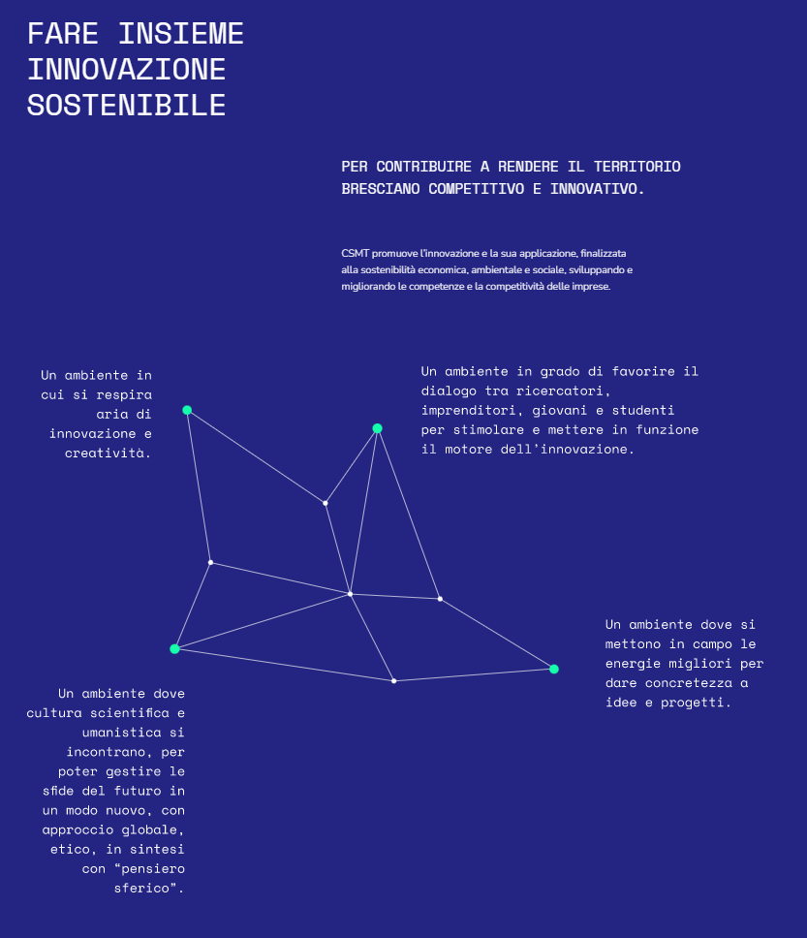

5-Partecipazione in CMST
CSMT è un Centro di Ricerca, nella forma di consorzio misto pubblico/privato, un ente super partes no profit, costituitosi a Brescia nel dicembre del 2006 per contribuire al benessere diffuso del territorio e della collettività. Un punto di riferimento per lo sviluppo e la contaminazione delle idee, un luogo fisico d’incontro e confronto, dove hanno sede centri di ricerca, laboratori del mondo accademico e imprenditoriale, PMI, spin-off e start-up innovative.
L’acquisizione della quota dell’1% in CMST ha come obiettivo la partecipazione al progetto internazionale WILL
  WILL
  WATER INNOVATION LIVING LAB

Slide 22
5- OBIETTIVI DEL PROGETTO WILL
I principali temi di innovazione che verranno affrontati dai principali Stakeholders potranno riguardare:
WILL
Individuazione e riduzione delle perdite
Smart metering e coinvolgimento degli utenti
Efficienza energetica nelle reti di distribuzione
Efficienza energetica nell’ambito della depurazione delle Acque
Prevenzione e controllo degli allagamenti urbani

Slide 23
CONTENUTI
Nel presente documento sono illustrati gli sviluppi societari legati a:
1
Percorso di aggregazione delle gestioni della
Valle Camonica e della
Valle Trompia
Partecipazione nell’hub di imprese CSMT
3
Crowdlending
2

Slide 24
6 - CROWDLENDING
OBIETTIVO DEL PROGETTO
Permettere ad Acque Bresciane (AB) di realizzare progetti innovativi e sostenibili previsti, anche, dal Piano industriale
Le risorse finanziarie reperite, fino a 8 milioni di euro, saranno raccolte tramite un sito web dedicato e, al netto delle spese, contribuiranno a realizzare investimenti sostenibili.

Slide 25
Nuovo strumento di dialogo con il territorio
Rappresentanza «diretta» degli utenti nella Società
Strumento finanziario innovativo
Importante posizionamento reputazionale della Società (ancora poco conosciuta)
Veicolazione extrasocietaria dell’operazione Crowdlending
Definizione preventiva legame societario NewCo - AB
6 - I PLUS DEL PROGETTO

Slide 26
6 - LA NEW-CO di CROWDLENDING
La New-Co dedicata al Crowdlending gestirà in via esclusiva una piattaforma digitale;
Tale attività rientra in quelle consentite dall’art. 4 del D.lgs. 175/2016;
La costituzione della Società è resa opportuna, qualora confermata alla luce delle modifiche normative di prossima entrata in vigore, dalla necessità che la stessa sia regolata da uno Statuto specificamente ed esclusivamente dedicato a tale attività regolata.

Slide 27
6 - LE OPERE DA FINANZIARE
PRODUZIONE ENERGIA DA FONTE RINNOVABILE
Bio essicatore Fanghi
Impianti Fotovoltaici
HI TECH
Strumenti di Laboratorio
Nuovi metodi di depurazione

Slide 28
6 - NEWCO Crowdlending: il PEF – Note Metodologiche
Sarà controllata da AB;
Opererà con piattaforma e gestore di metodo di pagamento;
Sarà titolare diretta degli investimenti di start up;
Veicolerà integralmente le provviste finanziarie ad AB con mark-up;
Break even al raggiungimento del collocamento di 8 milioni di euro;
Collocamento progressivo con risorse interne al gruppo in 3 anni;
Riduzione dei costi di collocamento esterni: 2% commissione;
Investimenti diretti: 75 mila euro;
Rischio impresa: grava su NewCo (nessun flat cost addebitato);
Ricavi: 4% di interesse sui fondi prestati ad AB.

Slide 29
6 - NEWCO Crowdlending: il PEF

Slide 30
6 - NEWCO Crowdlending: il PEF

Slide 31
6 - NEWCO Crowdlending: il PEF

